Slide 1
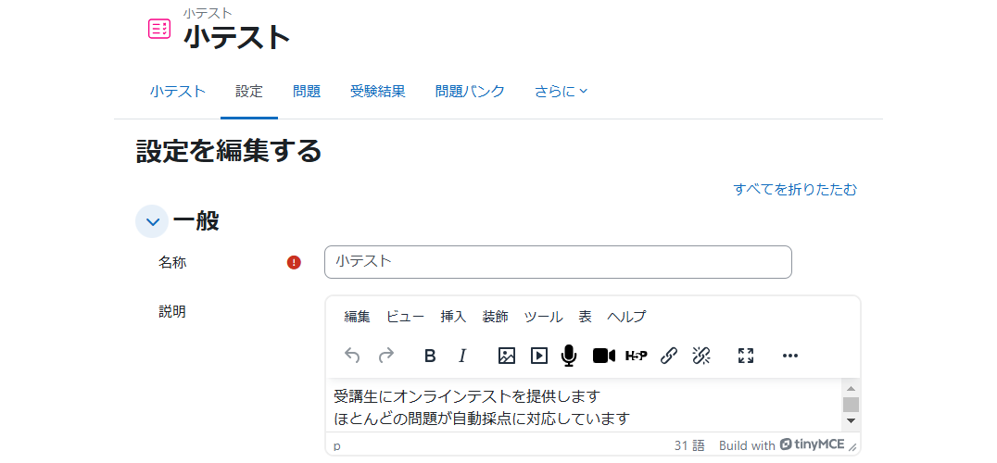
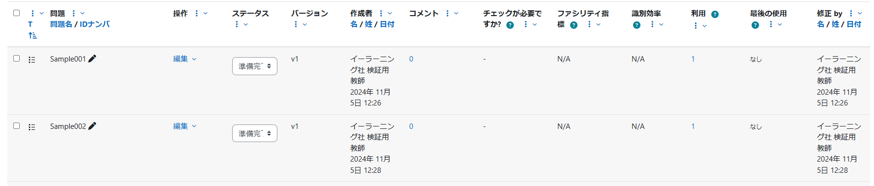
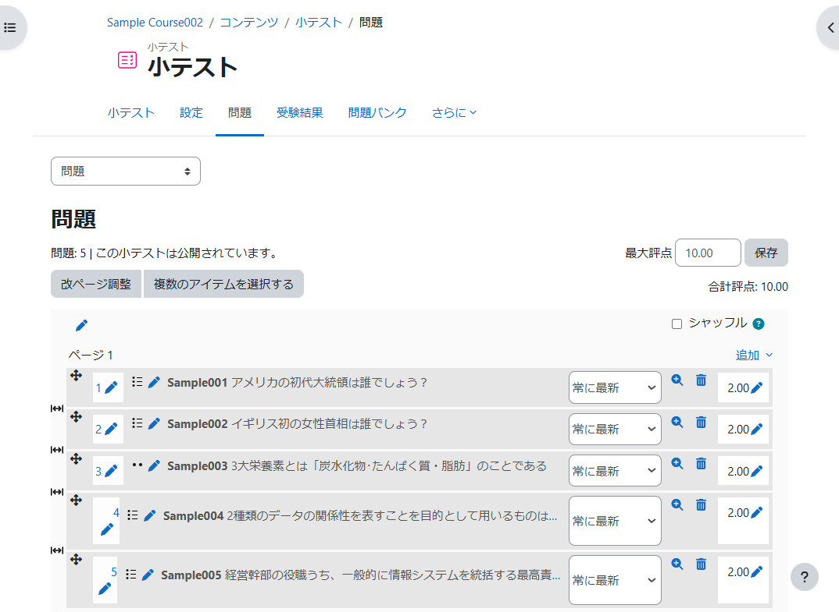
小テストを実施したい（活動：小テスト）
「活動とリソース：小テスト」を活用して「〇 × 問題」や「選択問題」など、様々な出題形式の小テストを出題することができます。
小テストは一部を除き自動採点に対応しているため、受講者は受験後すぐに結果を確認することが出来ます。
「枠組み」
【Moodleにおける小テストの概念】
Moodleの小テスト機能は、「枠組み」と「問題」という別々の概念で構成されています。
小テストを受講生に提供するためには、「枠組み」と「問題」をそれぞれ作成し、これらを組み合わせることが必要です。
小テストの作成では、自分が今、何の作業をしているのか見失いやすいので、十分に気を付けて作業をして下さい。
【小テスト作成手順】
小テストを作成します。これが枠組みです。
問題を作成し、小テスト（枠組み）にセットします。
一度作成した問題は「問題バンク」という機能で管理されます。
「問題」
小テストを実施したい（活動：小テスト）

